Slide 1








Chào mừng các em đến với tiết học
Giáo viên:…….

Slide 2
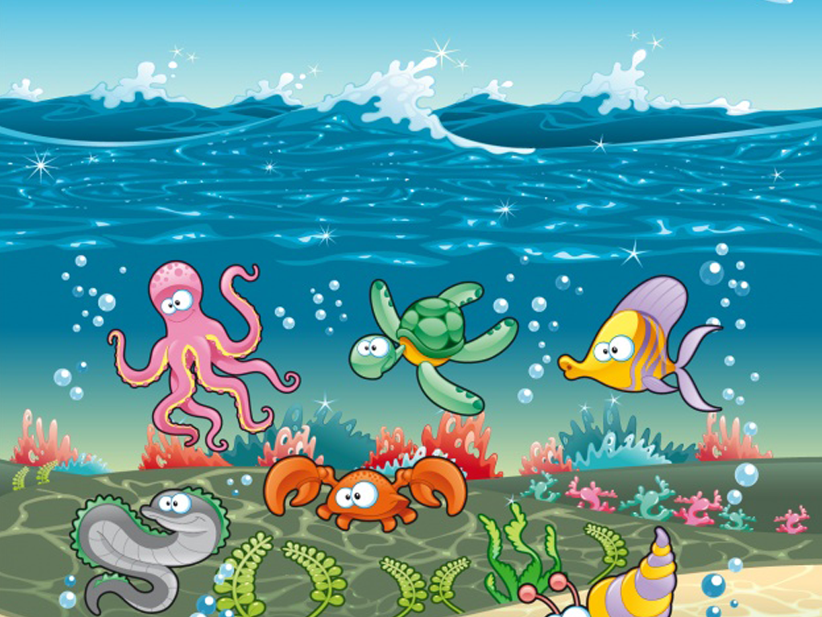
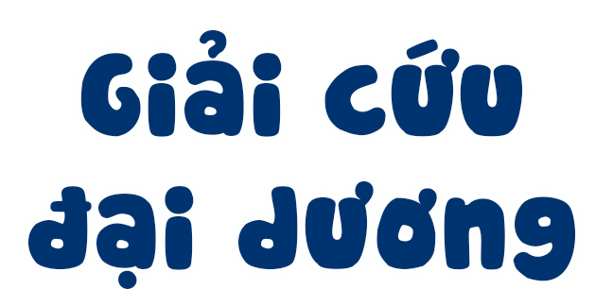

Slide 3

Tên phù thủy độc ác, nham hiểm đã bắt cóc hết sinh vật biển

Slide 4
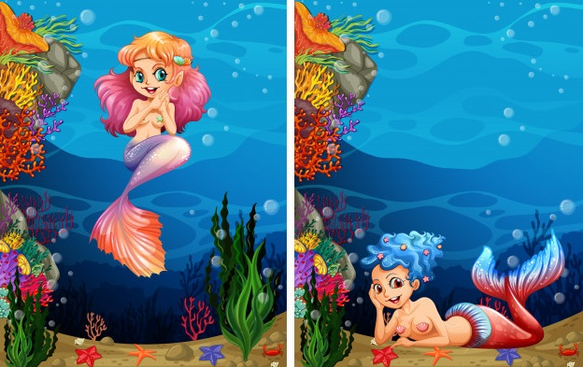
Em hãy giúp các nàng tiên cá giải cứu các sinh vật biển nhé!

Slide 5
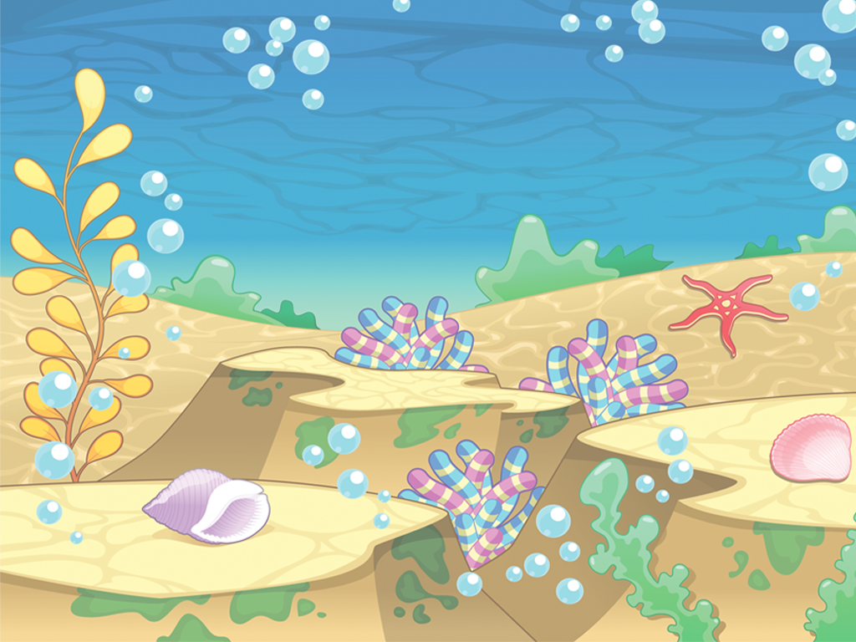


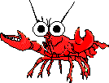



VỀ NHÀ THÔI

Slide 6
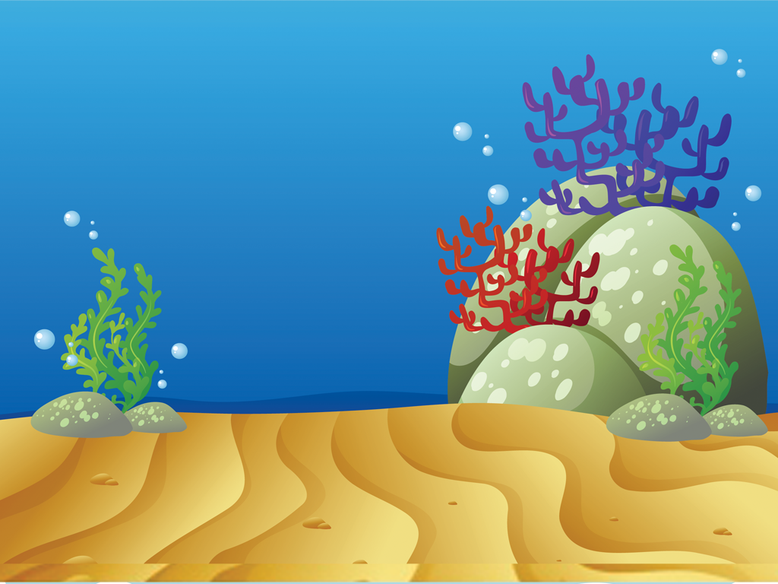
Hôm trước các em học bài gì?
Tia nắng đi đâu

Slide 7
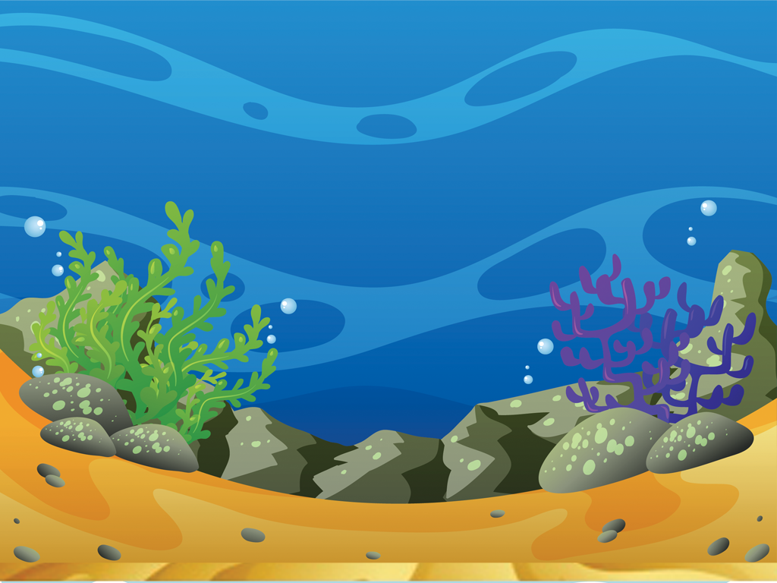
Buổi sáng thức dậy, bé thấy tia nắng ở đâu?
Thấy tia nắng trong lòng bàn tay, trên bàn học, trên tán cây

Slide 8

Theo bé, buổi tối, tia nắng đi đâu?
Buổi tối nắng ngủ ở nhà nắng

Slide 9

Nắng đến từ đâu?
Đến từ mặt trời

Slide 10
Sực ....
nhớ

Slide 11
(...) nghĩ
ngẫm

Slide 12

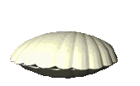
Cảm ơn bạn vì đã giúp chúng mình. Tặng bạn viên ngọc trai tuyệt đẹp này

Slide 13
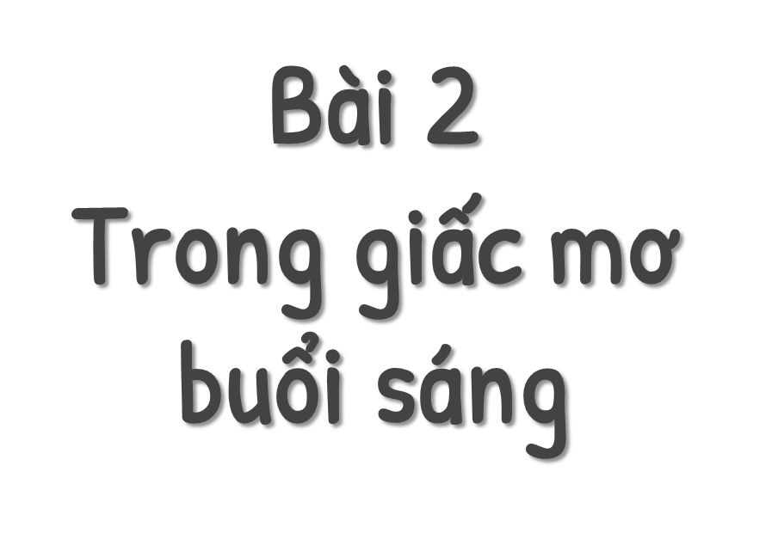
Giáo viên:…….

Slide 14
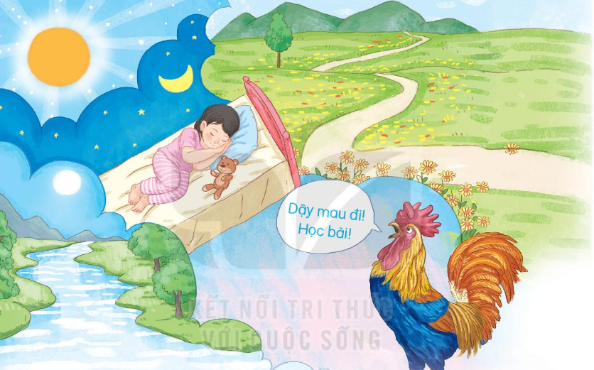
01
Quan sát hình ảnh bạn nhỏ và cảnh vật trong tranh

Slide 15
a. Bạn nhỏ đang làm gì?
b. Em có hay ngủ mơ không?
Em thường mơ thấy gì?

Slide 16




Đọc mẫu
Mắt dõi
Tay dò
Tai nghe

Slide 17

2. Đọc
Trong giấc mơ buổi sáng
1
Trong giấc mơ buổi sáng
Em gặp ông mặt trời
Mang túi đầy hoa nắng
Rải hoa vàng khắp nơi
Trong giấc mơ buổi sáng
Em qua thảo nguyên xanh
Có rất nhiều hoa lạ
Mang tên bạn lớp mình
3
Trong giấc mơ buổi sáng
Em thấy một dòng sông
Chảy tràn dòng sữa trắng
Đi qua ban mai hồng
Trong giấc mơ buổi sáng
Em nghe rõ bên tai
Lời của chú gà trống:
- Dậy mau đi! Học bài!...
2
4
(Nguyễn Lãm Thắng)

Slide 18


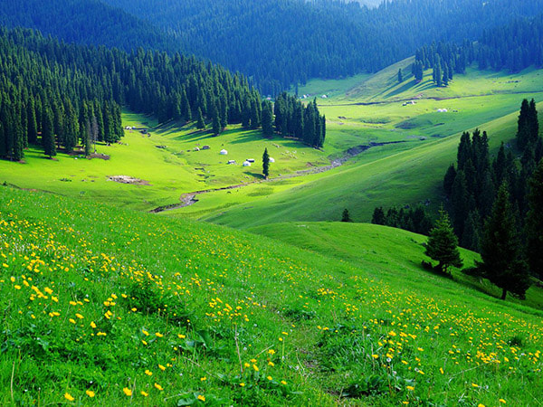
?
"một đồng bằng gần như không có cây gỗ"

Slide 19

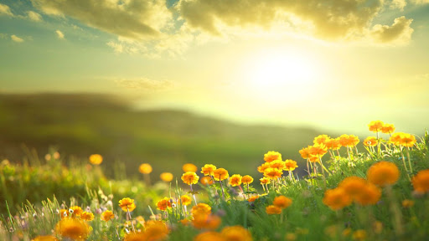
?
Lúc sáng sớm

Slide 20
2. Đọc
Trong giấc mơ buổi sáng
1
Trong giấc mơ buổi sáng
Em gặp ông mặt trời
Mang túi đầy hoa nắng
Rải hoa vàng khắp nơi
Trong giấc mơ buổi sáng
Em qua thảo nguyên xanh
Có rất nhiều hoa lạ
Mang tên bạn lớp mình
3
Trong giấc mơ buổi sáng
Em thấy một dòng sông
Chảy tràn dòng sữa trắng
Đi qua ban mai hồng
Trong giấc mơ buổi sáng
Em nghe rõ bên tai
Lời của chú gà trống:
- Dậy mau đi! Học bài!...
2
4
(Nguyễn Lãm Thắng)
Đọc nối tiếp câu

Slide 21
2. Đọc
Trong giấc mơ buổi sáng
1
Trong giấc mơ buổi sáng
Em gặp ông mặt trời
Mang túi đầy hoa nắng
Rải hoa vàng khắp nơi
Trong giấc mơ buổi sáng
Em qua thảo nguyên xanh
Có rất nhiều hoa lạ
Mang tên bạn lớp mình
3
Trong giấc mơ buổi sáng
Em thấy một dòng sông
Chảy tràn dòng sữa trắng
Đi qua ban mai hồng
Trong giấc mơ buổi sáng
Em nghe rõ bên tai
Lời của chú gà trống:
- Dậy mau đi! Học bài!...
2
4
(Nguyễn Lãm Thắng)
Đọc nối tiếp khổ thơ

Slide 22



Luyện đọc nhóm
- Phân công đọc theo đoạn
- Tất cả thành viên đều đọc
- Giải nghĩa từ cùng nhau

Slide 23
2. Đọc
Trong giấc mơ buổi sáng
1
Trong giấc mơ buổi sáng
Em gặp ông mặt trời
Mang túi đầy hoa nắng
Rải hoa vàng khắp nơi
Trong giấc mơ buổi sáng
Em qua thảo nguyên xanh
Có rất nhiều hoa lạ
Mang tên bạn lớp mình
3
Trong giấc mơ buổi sáng
Em thấy một dòng sông
Chảy tràn dòng sữa trắng
Đi qua ban mai hồng
Trong giấc mơ buổi sáng
Em nghe rõ bên tai
Lời của chú gà trống:
- Dậy mau đi! Học bài!...
2
4
(Nguyễn Lãm Thắng)

Slide 24

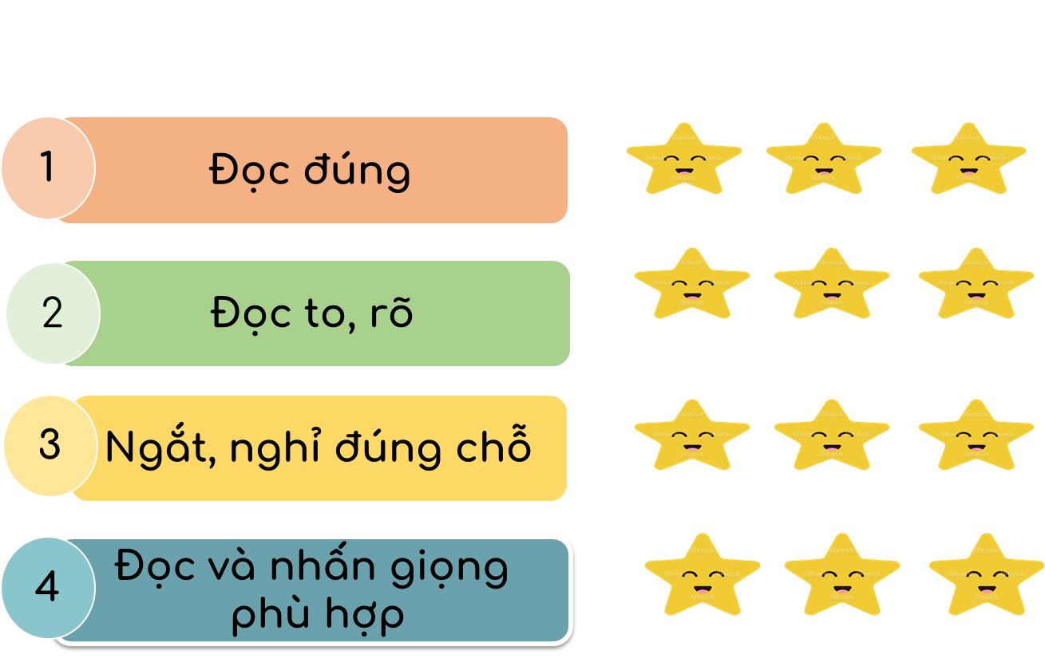
LUYỆN ĐỌC TOÀN BÀI

Slide 25
2. Đọc
Trong giấc mơ buổi sáng
1
Trong giấc mơ buổi sáng
Em gặp ông mặt trời
Mang túi đầy hoa nắng
Rải hoa vàng khắp nơi
Trong giấc mơ buổi sáng
Em qua thảo nguyên xanh
Có rất nhiều hoa lạ
Mang tên bạn lớp mình
3
Trong giấc mơ buổi sáng
Em thấy một dòng sông
Chảy tràn dòng sữa trắng
Đi qua ban mai hồng
Trong giấc mơ buổi sáng
Em nghe rõ bên tai
Lời của chú gà trống:
- Dậy mau đi! Học bài!...
2
4
(Nguyễn Lãm Thắng)

Slide 26






Luyện đọc hiểu

Slide 27
3. Tìm ở cuối các dòng thơ những tiếng cùng vần với nhau
trời
nơi
sông
hồng
tai
bài

Slide 28

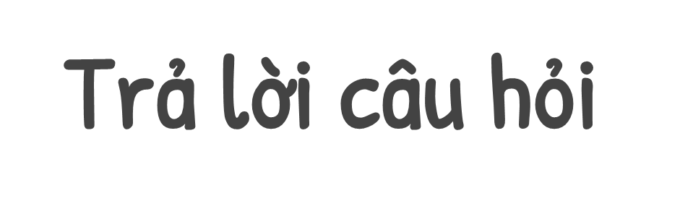
4.

Slide 29
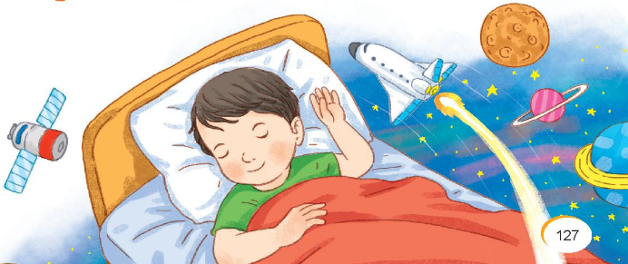
a. Trong giấc mơ, bạn nhỏ thấy ông mặt trời làm gì?
Trong giấc mơ, bạn nhỏ thấy ông mặt trời mang túi đầy hoa nắng

Slide 30
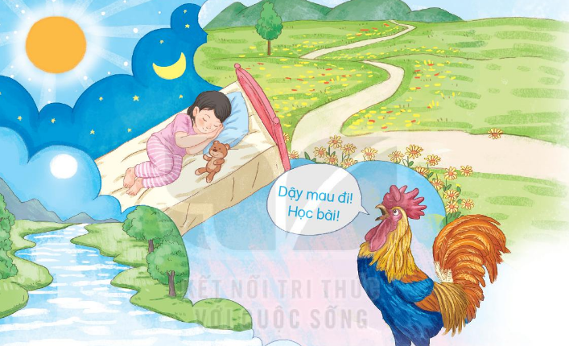
b. Bạn nhỏ thấy gì trên thảo nguyên?
Bạn nhỏ thấy có rất nhiều hoa lạ trên thảo nguyên

Slide 31
c. Bạn nhỏ nghe thấy gì trong giấc mơ?
Bạn nhỏ nghe thấy tiếng gà trống “Dậy mau đi! Học bài!”

Slide 32
5. Học thuộc hai khổ thơ cuối
Trong giấc mơ buổi sáng
Em thấy một dòng sông
Chảy tràn dòng sữa trắng
Đi qua ban mai hồng
Trong giấc mơ buổi sáng
Em nghe rõ bên tai
Lời của chú gà trống:
- Dậy mau đi! Học bài!...

Slide 33
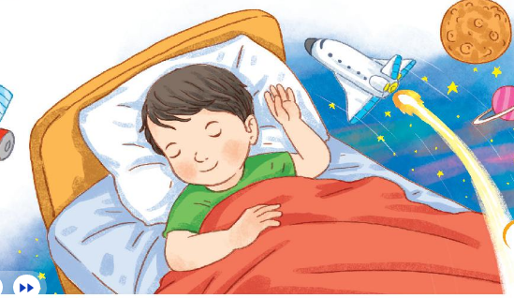
6. Nói về một giấc mơ của em

Slide 34


TẠM BIỆT
VÀ
HẸN GẶP LẠI!

